Slide 1


Dalla alfa alla beta
Giuseppe Pagano Tesista
Relatore: Prof. Fabio Palomba
Correlatore: Dr. Gianmaria Giordano
GiuseppePagano45@studenti.unisa.it
https://github.com/PGG106
Dalla alfa alla beta
Giuseppe Pagano Università degli Studi di Salerno

Slide 2
Introduzione & Background
GiuseppePagano45@studenti.unisa.it
https://github.com/PGG106
Dalla alfa alla beta
Giuseppe Pagano Università degli Studi di Salerno

Slide 3
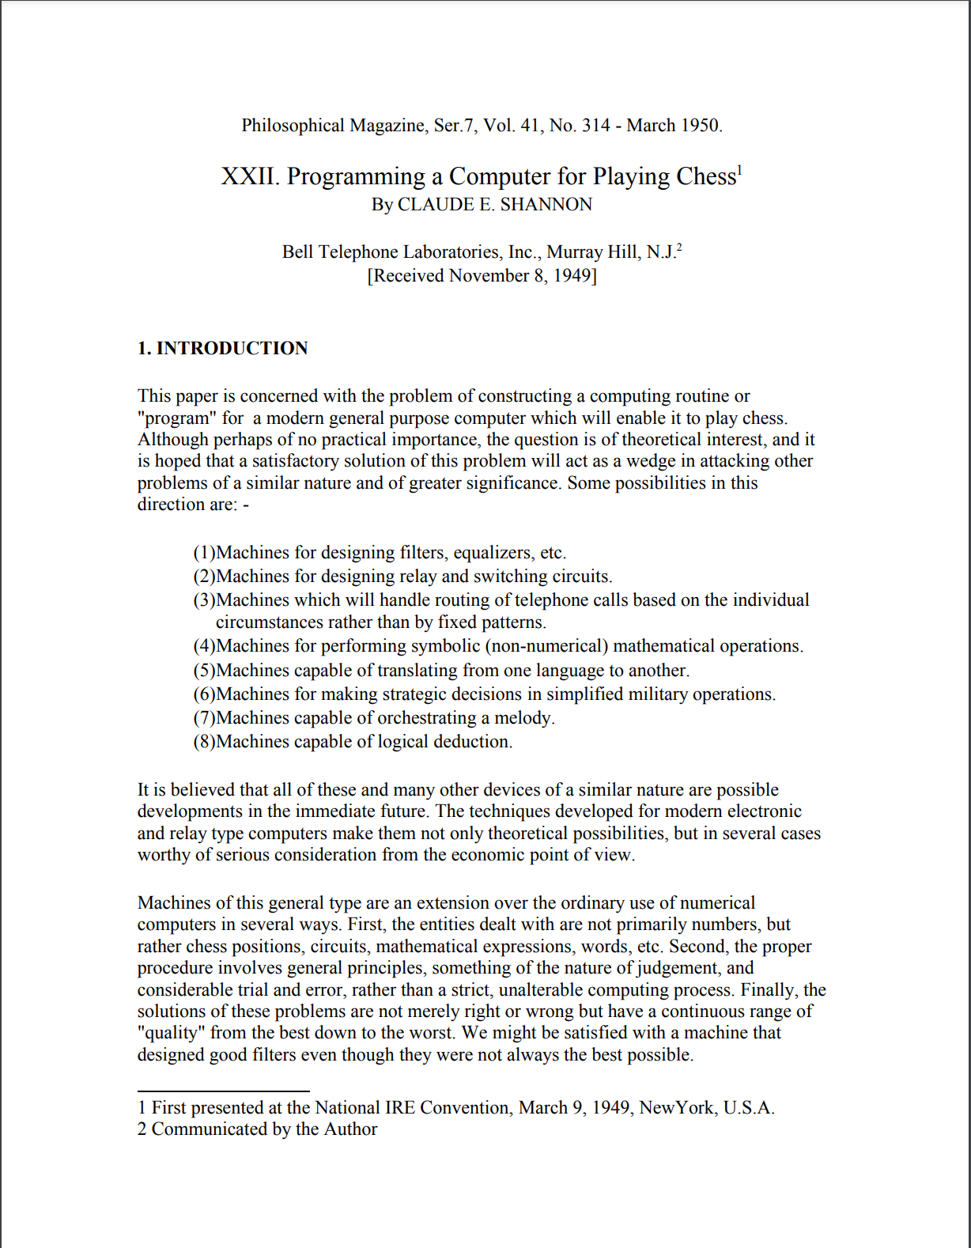
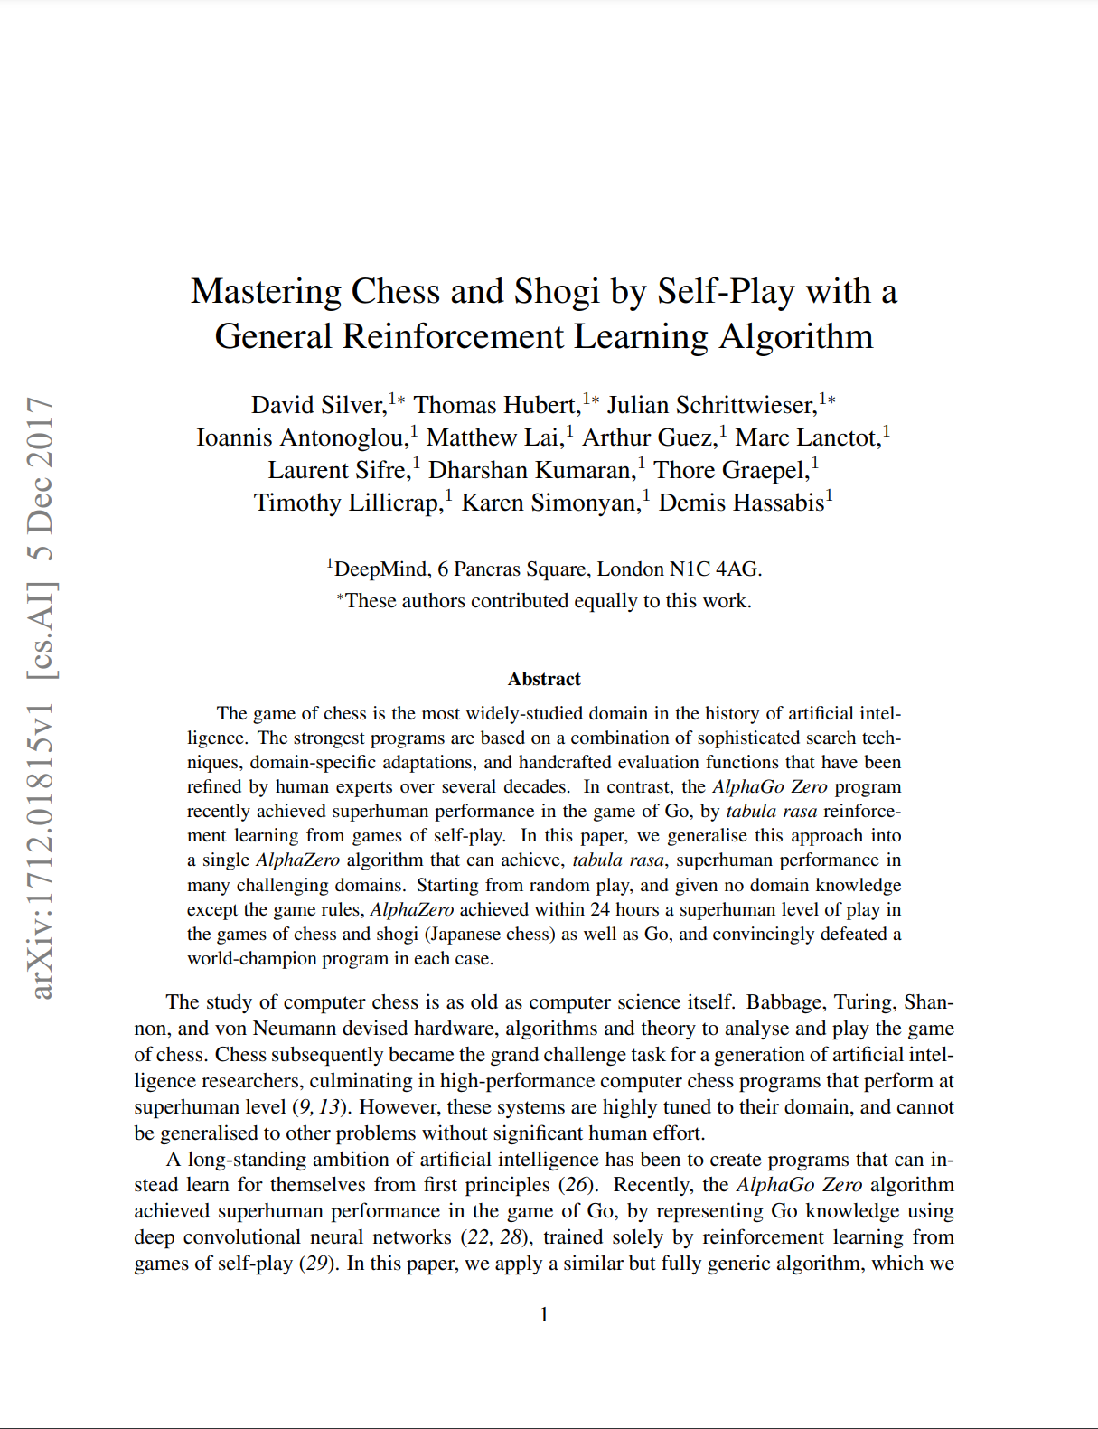
Introduzione & Background
GiuseppePagano45@studenti.unisa.it
https://github.com/PGG106
Dalla alfa alla beta
Giuseppe Pagano Università degli Studi di Salerno

Slide 4
Descrizione dell’approccio utilizzato
Introduzione & Background
GiuseppePagano45@studenti.unisa.it
https://github.com/PGG106
l
Dalla alfa alla beta
Giuseppe Pagano Università degli Studi di Salerno

Slide 5
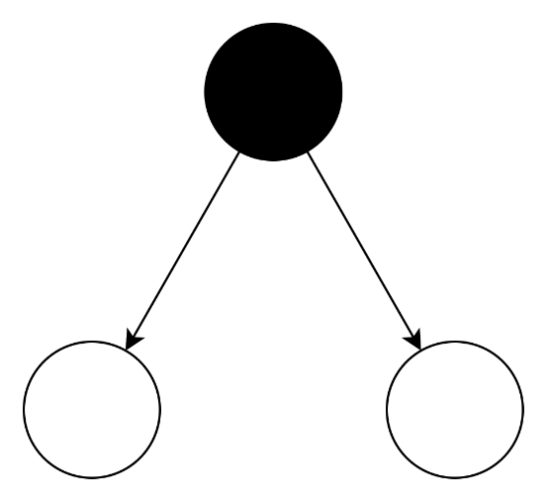
Descrizione dell’approccio utilizzato
GiuseppePagano45@studenti.unisa.it
https://github.com/PGG106
Dalla alfa alla beta
Giuseppe Pagano Università degli Studi di Salerno

Slide 6

Descrizione dell’approccio utilizzato
GiuseppePagano45@studenti.unisa.it
https://github.com/PGG106
Dalla alfa alla beta
Giuseppe Pagano Università degli Studi di Salerno

Slide 7

Descrizione dell’approccio utilizzato
Ricerca
GiuseppePagano45@studenti.unisa.it
https://github.com/PGG106
Dalla alfa alla beta
Giuseppe Pagano Università degli Studi di Salerno

Slide 8
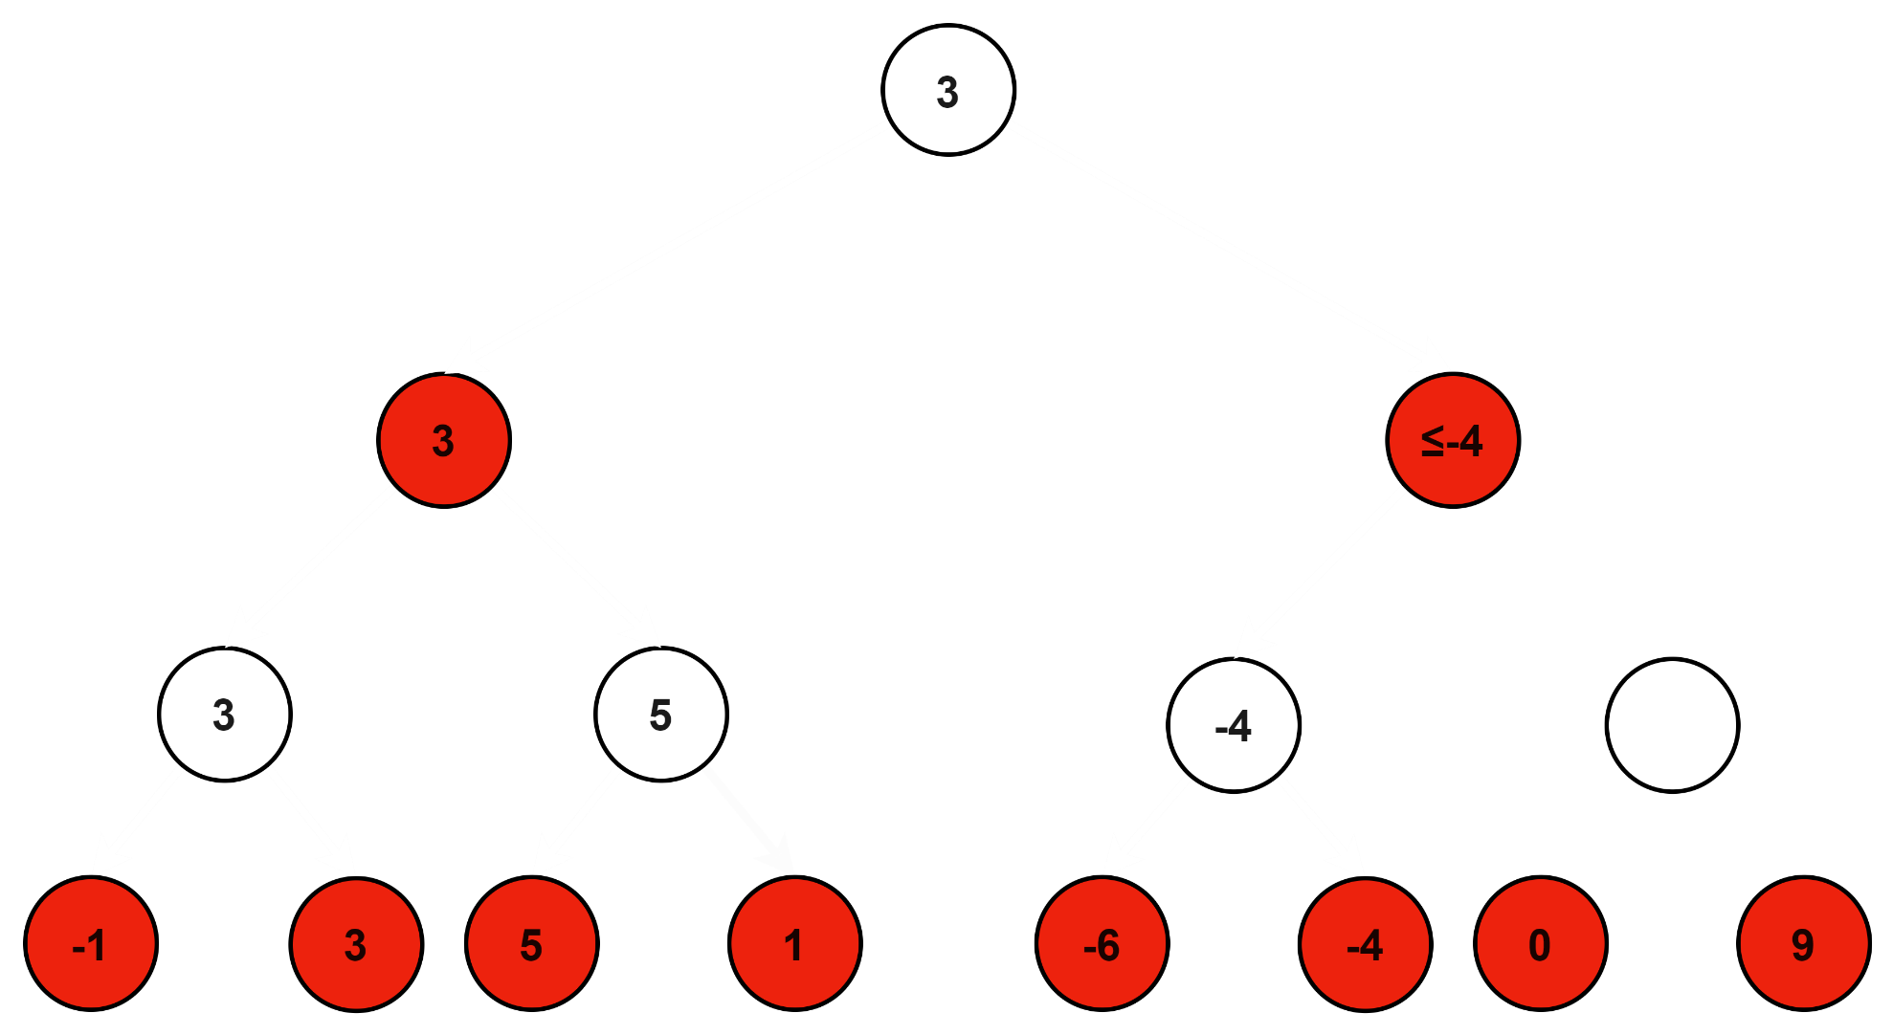
Descrizione dell’approccio utilizzato
GiuseppePagano45@studenti.unisa.it
https://github.com/PGG106
Dalla alfa alla beta
Giuseppe Pagano Università degli Studi di Salerno

Slide 9

Descrizione dell’approccio utilizzato
Valutazione
GiuseppePagano45@studenti.unisa.it
https://github.com/PGG106
Dalla alfa alla beta
Giuseppe Pagano Università degli Studi di Salerno

Slide 10
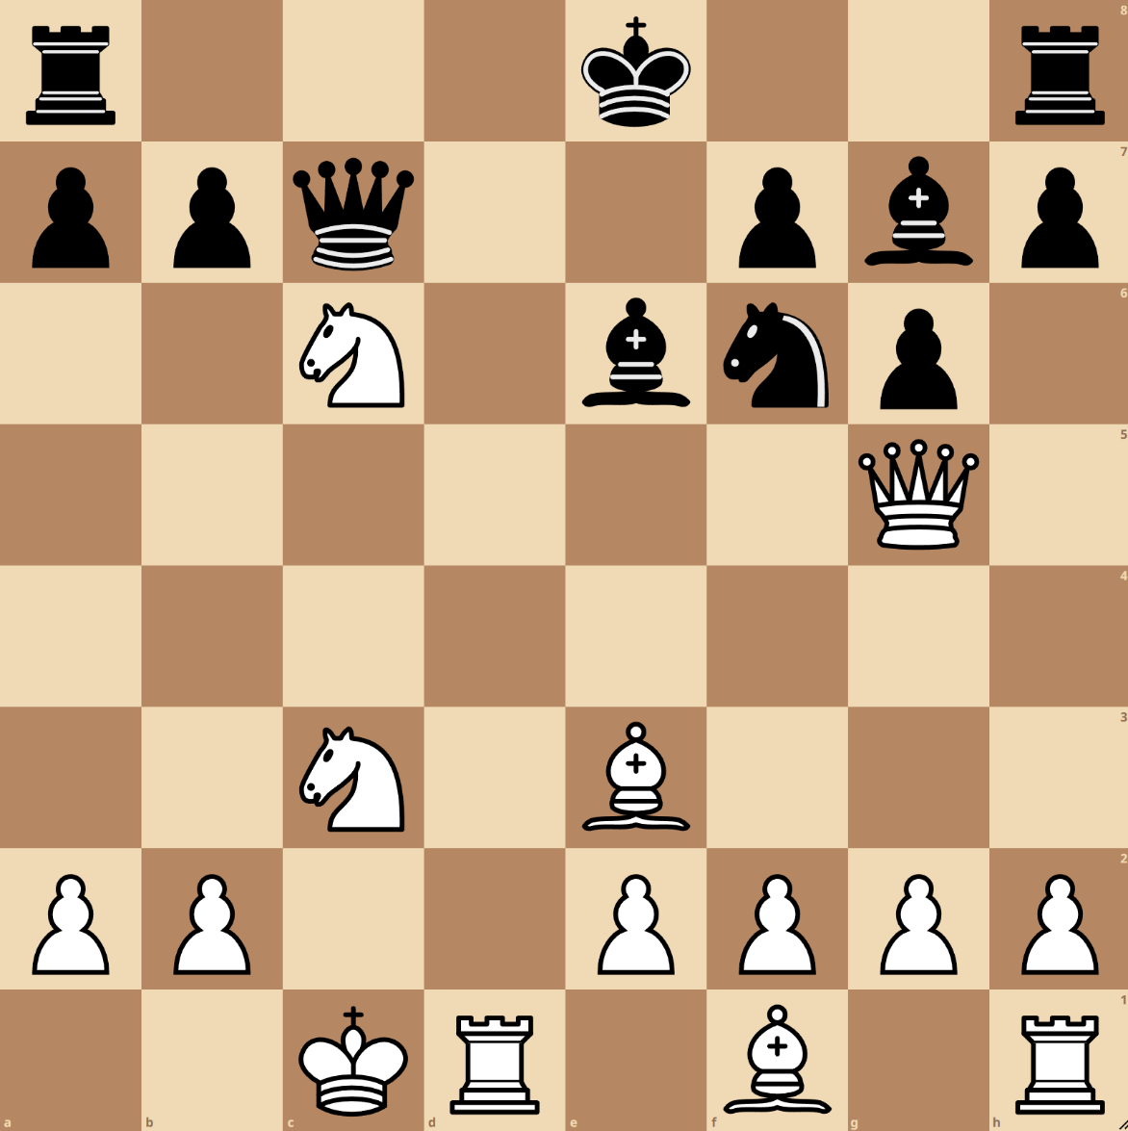
Descrizione dell’approccio utilizzato
HCE
GiuseppePagano45@studenti.unisa.it
https://github.com/PGG106
Dalla alfa alla beta
Giuseppe Pagano Università degli Studi di Salerno

Slide 11

Descrizione dell’approccio utilizzato
HCE
Valore materiale bianco: 1750
GiuseppePagano45@studenti.unisa.it
https://github.com/PGG106
Dalla alfa alla beta
Giuseppe Pagano Università degli Studi di Salerno

Slide 12
Descrizione dell’approccio utilizzato
HCE
Valore materiale bianco: 1750
Valore materiale nero: -1500
GiuseppePagano45@studenti.unisa.it
https://github.com/PGG106
Dalla alfa alla beta
Giuseppe Pagano Università degli Studi di Salerno

Slide 13

Descrizione dell’approccio utilizzato
HCE
Valore materiale bianco: 1750
Valore materiale nero: -1500
Valore mobilità alfiere: 150
GiuseppePagano45@studenti.unisa.it
https://github.com/PGG106
Dalla alfa alla beta
Giuseppe Pagano Università degli Studi di Salerno

Slide 14
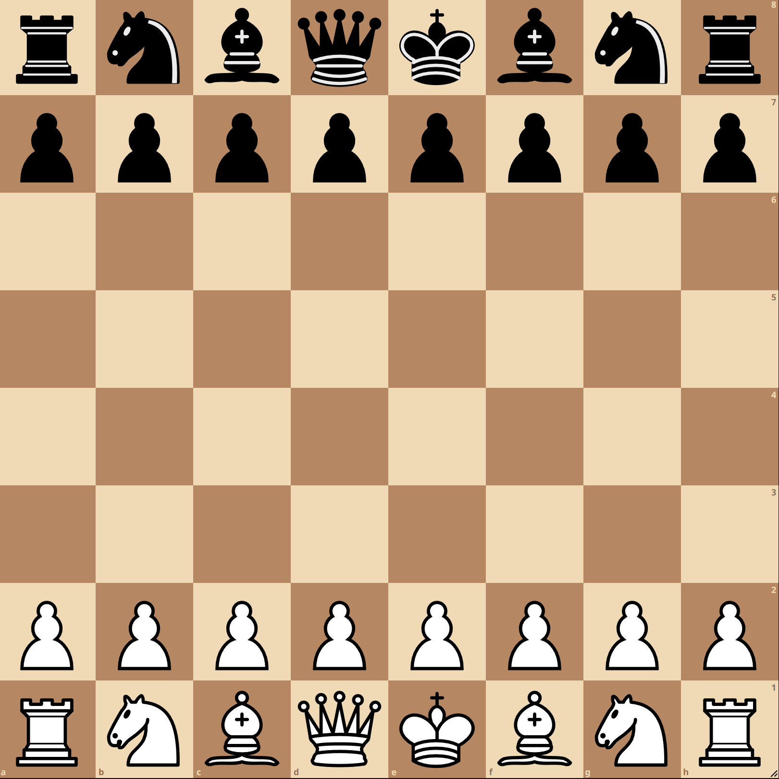
Descrizione dell’approccio utilizzato
HCE
Valore materiale bianco: 1750
Valore materiale nero: -1500
Valore mobilità alfiere: 150
Punteggio giocatore bianco: 400
GiuseppePagano45@studenti.unisa.it
https://github.com/PGG106
Dalla alfa alla beta
Giuseppe Pagano Università degli Studi di Salerno

Slide 15

Descrizione dell’approccio utilizzato
NNUE
GiuseppePagano45@studenti.unisa.it
https://github.com/PGG106
Dalla alfa alla beta
Giuseppe Pagano Università degli Studi di Salerno

Slide 16
Studio empirico/Validazione dell’approccio
Descrizione dell’approccio utilizzato
GiuseppePagano45@studenti.unisa.it
https://github.com/PGG106
Dalla alfa alla beta
Giuseppe Pagano Università degli Studi di Salerno

Slide 17
Studio empirico/Validazione dell’approccio
 | Elo Motore | Massimo umano
Blitz | 3307 | 2986
Rapid | 3364 | 2919
Classic | 3350 | 2882
Partite giocate | Numero Test
800,160 | 496
Partite giocate contro un giocatore professionista (2500 elo)
Totale | Vinte dal giocatore umano | Vinte dal motore
20 | 0 | 20
GiuseppePagano45@studenti.unisa.it
https://github.com/PGG106
Dalla alfa alla beta
Giuseppe Pagano Università degli Studi di Salerno

Slide 18
Studio empirico/Validazione dell’approccio
20° motore scacchistico OS al mondo
1° motore scacchistico OS italiano
30° motore scacchistico al mondo
2° motore scacchistico italiano
Dati sulle posizioni estrapolati dalle performance aggregate del motore sulle seguenti liste di rating: CCRL, CEGT, LRS.
GiuseppePagano45@studenti.unisa.it
https://github.com/PGG106
Dalla alfa alla beta
Giuseppe Pagano Università degli Studi di Salerno

Slide 19
Conclusioni e Sviluppi futuri
Risultati
GiuseppePagano45@studenti.unisa.it
https://github.com/PGG106
Dalla alfa alla beta
Giuseppe Pagano Università degli Studi di Salerno

Slide 20
Conclusioni e Sviluppi futuri
Architettura della rete neurale più complessa ed efficiente
GiuseppePagano45@studenti.unisa.it
https://github.com/PGG106
Dalla alfa alla beta
Giuseppe Pagano Università degli Studi di Salerno

Slide 21
Conclusioni e Sviluppi futuri
Architettura della rete neurale più complessa ed efficiente
Implementazione di ulteriori euristiche all’interno della ricerca
GiuseppePagano45@studenti.unisa.it
https://github.com/PGG106
Dalla alfa alla beta
Giuseppe Pagano Università degli Studi di Salerno

Slide 22
Conclusioni e Sviluppi futuri
Architettura della rete neurale più complessa ed efficiente
Implementazione di ulteriori euristiche all’interno della ricerca
Tuning
GiuseppePagano45@studenti.unisa.it
https://github.com/PGG106
Dalla alfa alla beta
Giuseppe Pagano Università degli Studi di Salerno

Slide 23
Dalla alfa alla beta
Giuseppe Pagano Tesista
Relatore: Prof. Fabio Palomba
Correlatore: Dr. Gianmaria Giordano
GiuseppePagano45@studenti.unisa.it
https://github.com/PGG106
Dalla alfa alla beta
Giuseppe Pagano Università degli Studi di Salerno

Slide 24

Descrizione dell’approccio utilizzato
Rappresentazione pezzi e scacchiera
Email@studenti.unisa.it
Evenutale Sito web
@Accont social
Dalla alfa alla beta
Giuseppe Pagano Università degli Studi di Salerno

Slide 25
Descrizione dell’approccio utilizzato
Bitboard
Una Bitboard è una struttura dati specifica per i giochi da tavolo: si tratta, in sostanza, di una struttura dati in grado di immagazzinare lo stato di ogni casella della scacchiera all'interno di una parola di 64 bit.
Email@studenti.unisa.it
Evenutale Sito web
@Accont social
Titolo Tesi
Nome Cognome Università degli Studi di Salerno

Slide 26
Descrizione dell’approccio utilizzato
Email@studenti.unisa.it
Evenutale Sito web
@Accont social
Dalla alfa alla beta
Nome Cognome Università degli Studi di Salerno

Slide 27
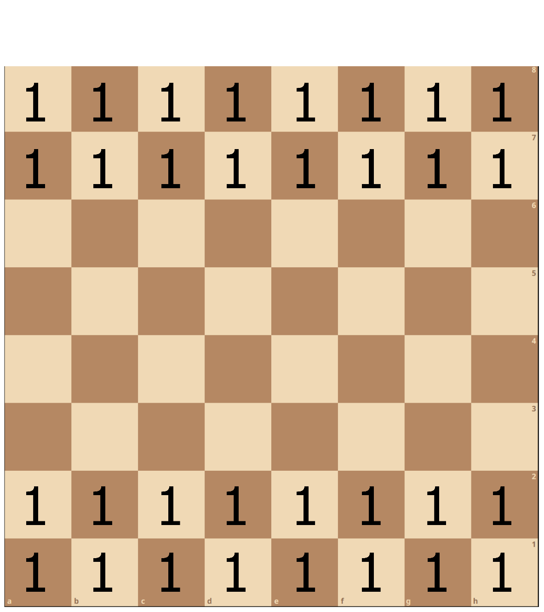
Descrizione dell’approccio utilizzato
Email@studenti.unisa.it
Evenutale Sito web
@Accont social
Dalla alfa alla beta
Nome Cognome Università degli Studi di Salerno

Slide 28
Descrizione dell’approccio utilizzato
1111111111111111000000..1111111111111111
Email@studenti.unisa.it
Evenutale Sito web
@Accont social
Titolo Tesi
Nome Cognome Università degli Studi di Salerno

Slide 29
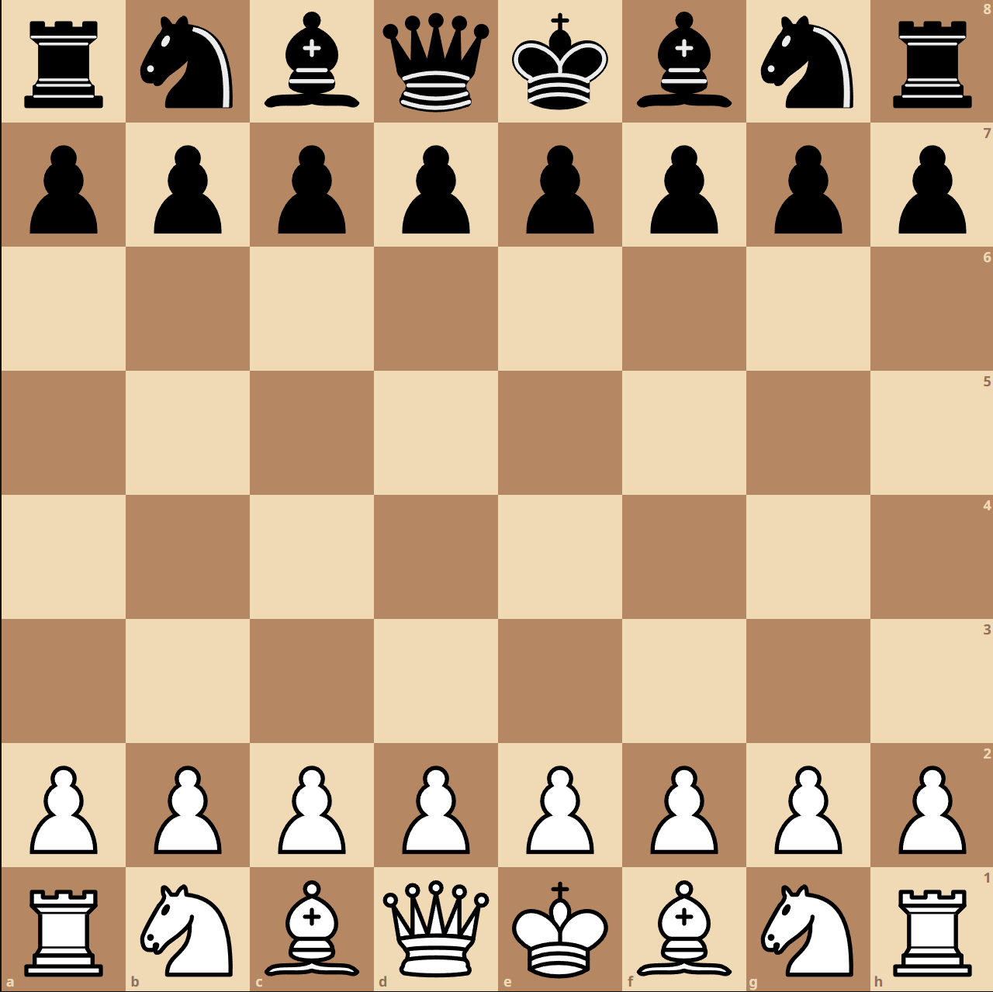

Descrizione dell’approccio utilizzato
Email@studenti.unisa.it
Evenutale Sito web
@Accont social
Dalla alfa alla beta
Giuseppe Pagano Università degli Studi di Salerno

Slide 30
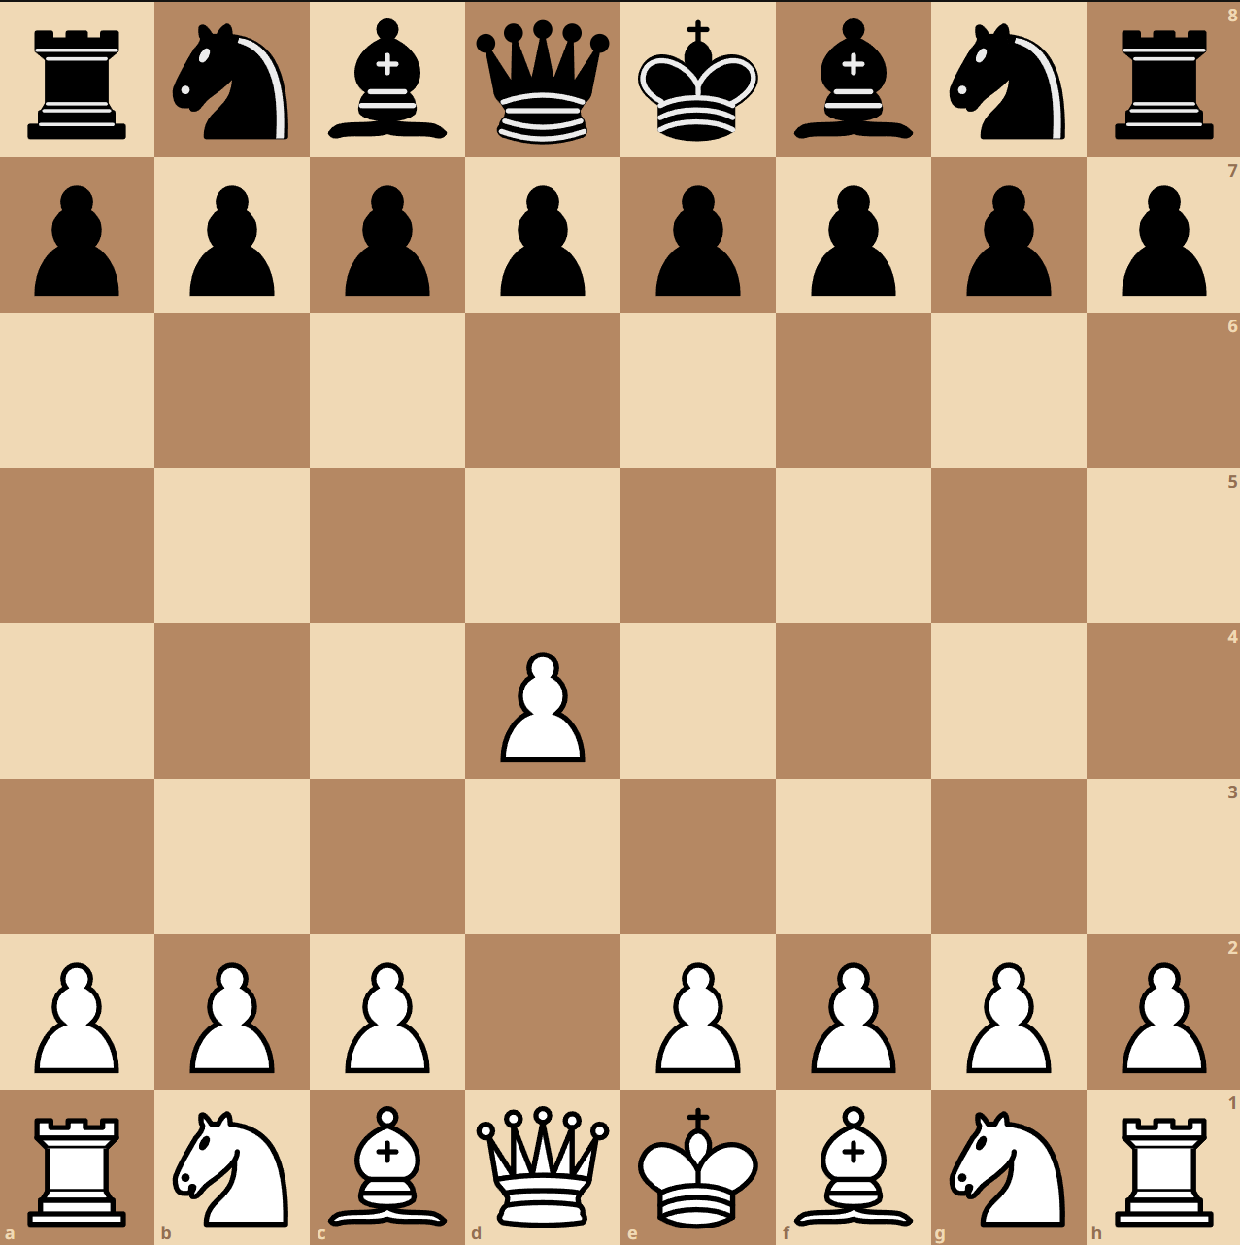
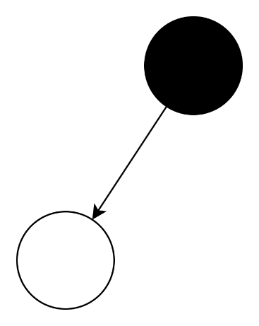
Descrizione dell’approccio utilizzato
Email@studenti.unisa.it
Evenutale Sito web
@Accont social
Dalla alfa alla beta
Giuseppe Pagano Università degli Studi di Salerno

Slide 31
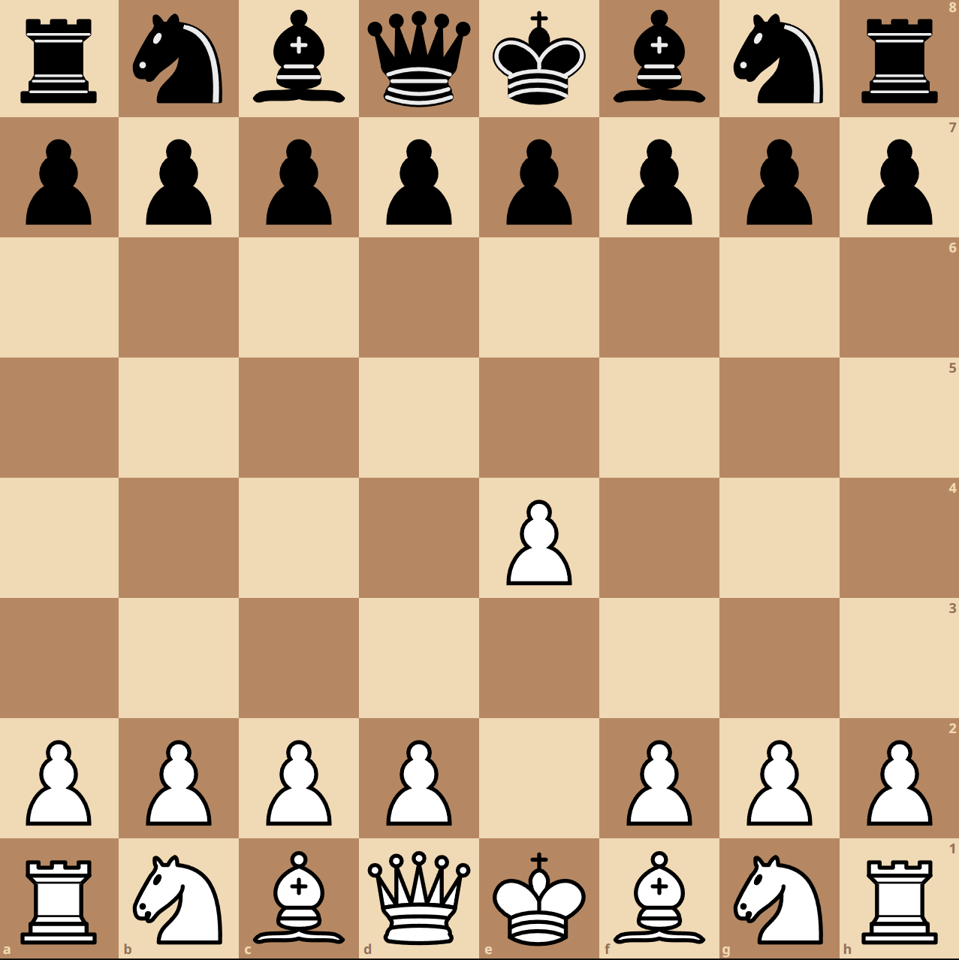
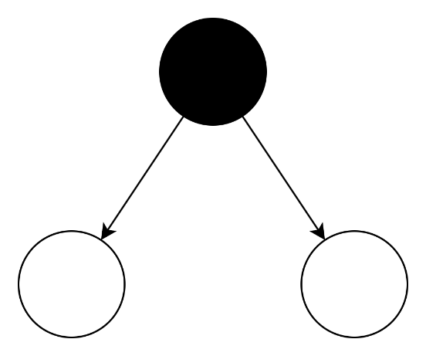
Descrizione dell’approccio utilizzato
Email@studenti.unisa.it
Evenutale Sito web
@Accont social
Dalla alfa alla beta
Giuseppe Pagano Università degli Studi di Salerno

Slide 32
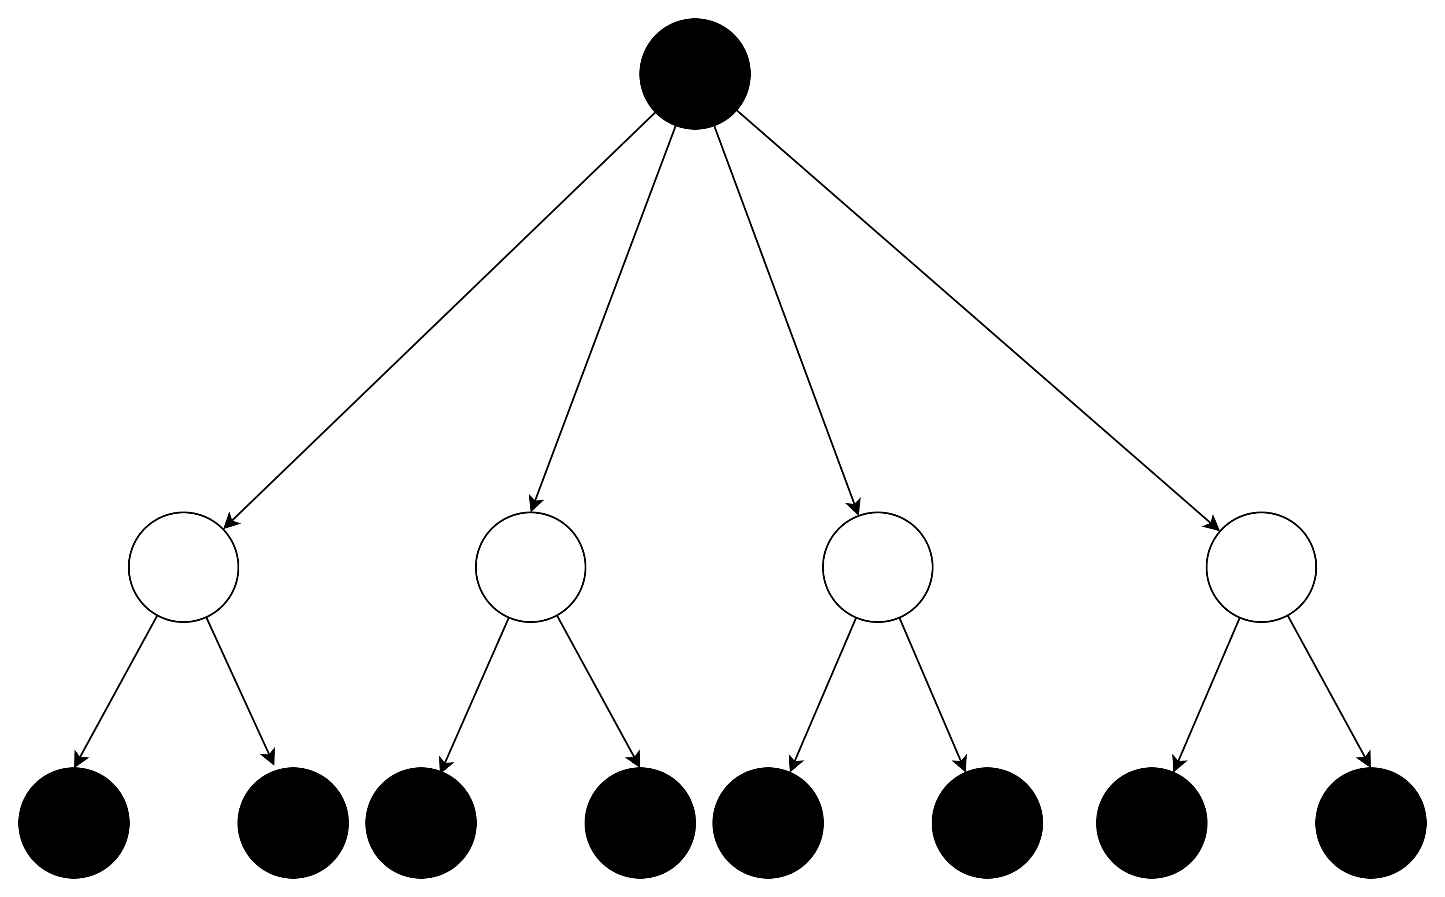
Descrizione dell’approccio utilizzato
Email@studenti.unisa.it
Evenutale Sito web
@Accont social
Dalla alfa alla beta
Nome Cognome Università degli Studi di Salerno

Slide 33
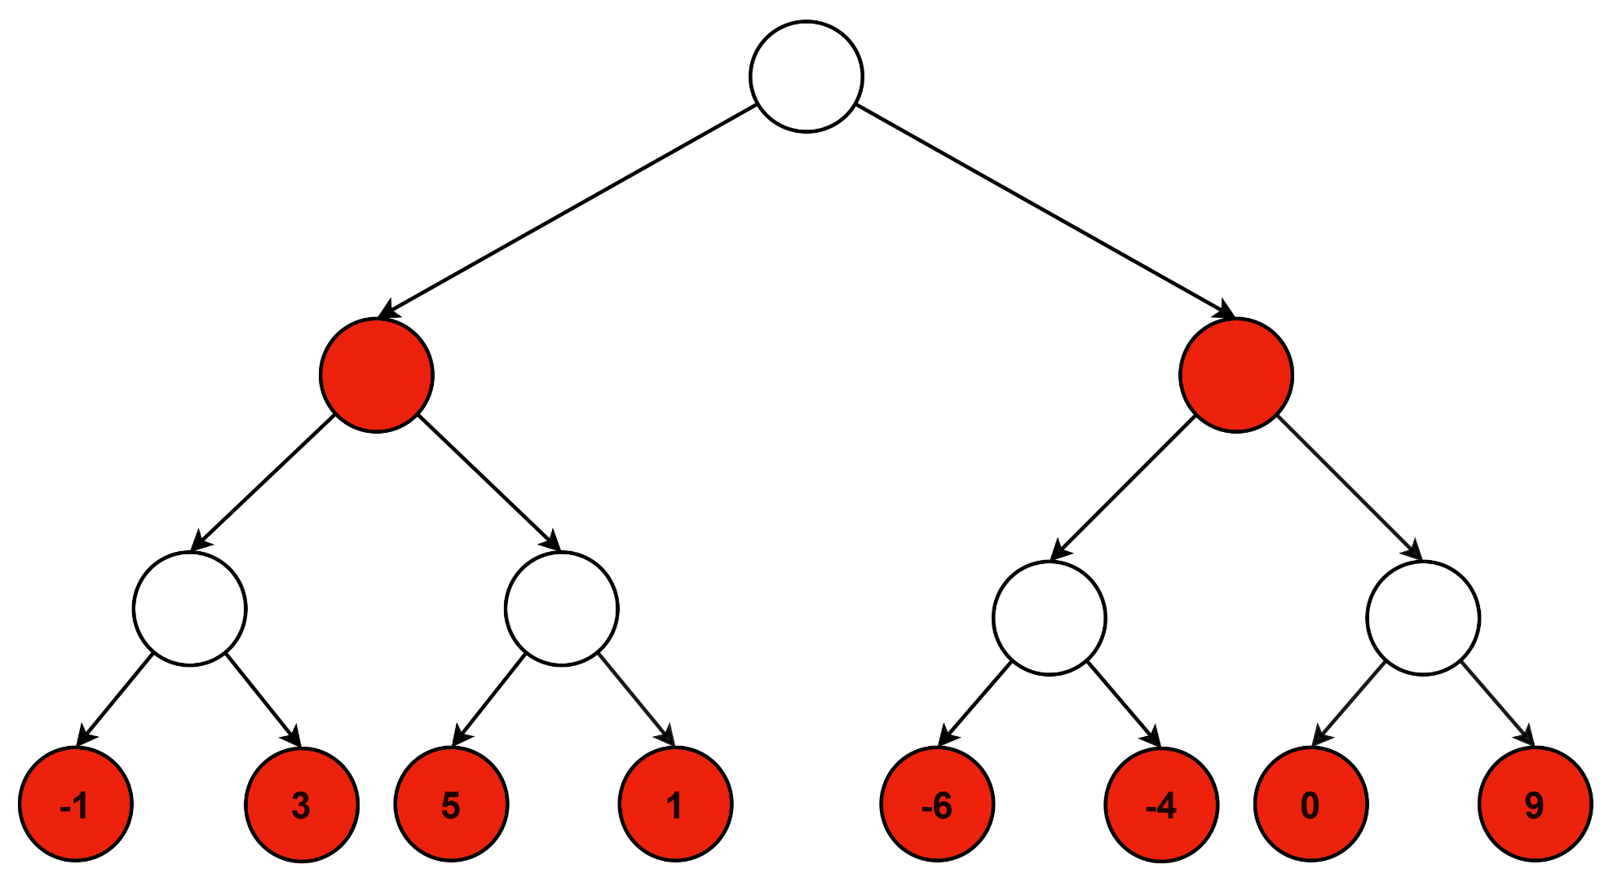
Descrizione dell’approccio utilizzato
Email@studenti.unisa.it
Evenutale Sito web
@Accont social
Titolo Tesi
Nome Cognome Università degli Studi di Salerno

Slide 34
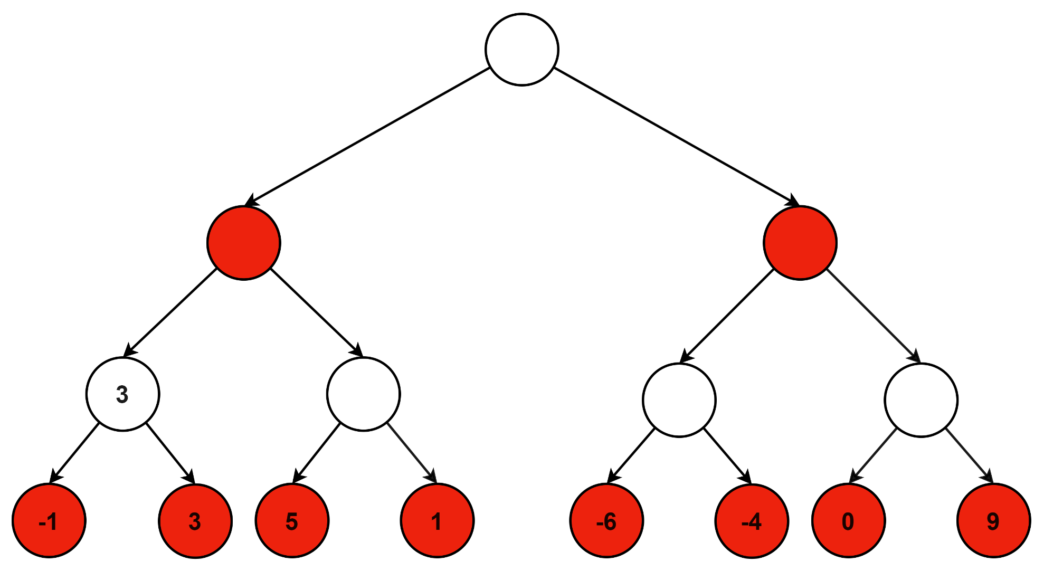
Descrizione dell’approccio utilizzato
Email@studenti.unisa.it
Evenutale Sito web
@Accont social
Titolo Tesi
Nome Cognome Università degli Studi di Salerno

Slide 35

Descrizione dell’approccio utilizzato
Email@studenti.unisa.it
Evenutale Sito web
@Accont social
Titolo Tesi
Nome Cognome Università degli Studi di Salerno

Slide 36
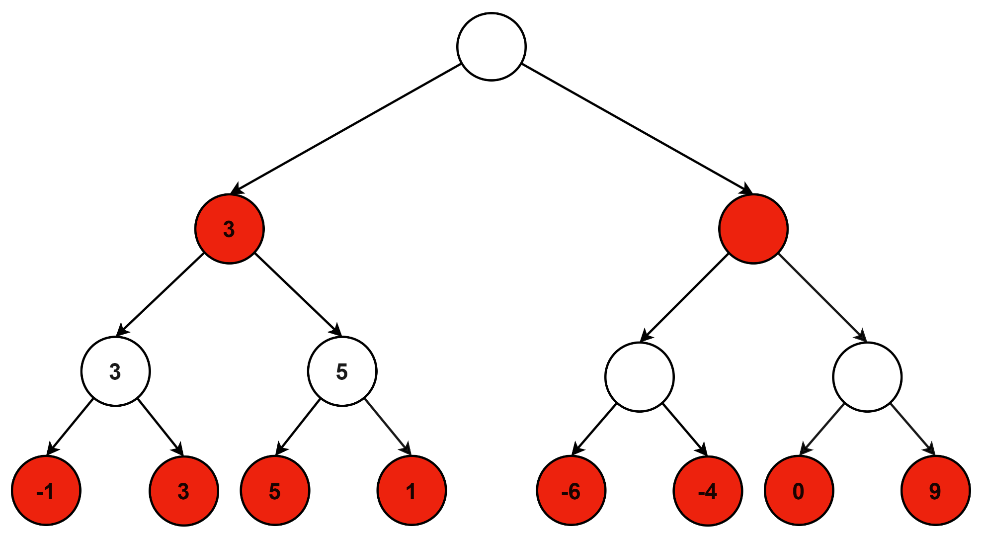
Descrizione dell’approccio utilizzato
Email@studenti.unisa.it
Evenutale Sito web
@Accont social
Titolo Tesi
Nome Cognome Università degli Studi di Salerno

Slide 37
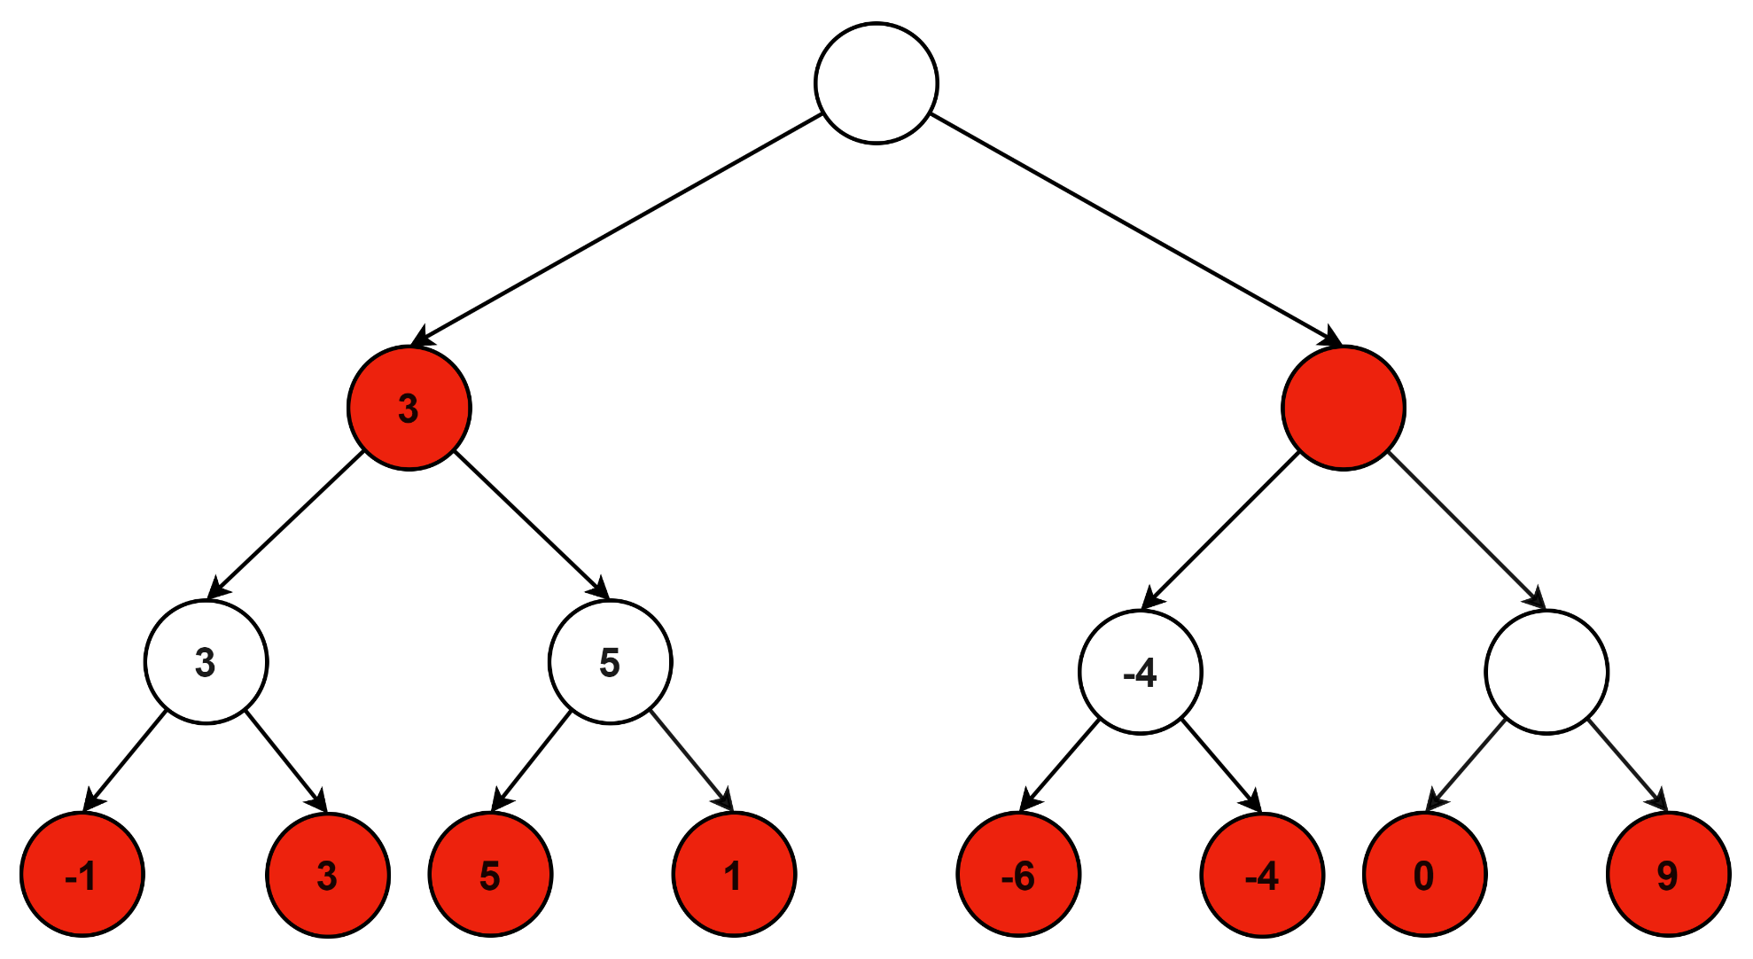
Descrizione dell’approccio utilizzato
Email@studenti.unisa.it
Evenutale Sito web
@Accont social
Titolo Tesi
Nome Cognome Università degli Studi di Salerno

Slide 38
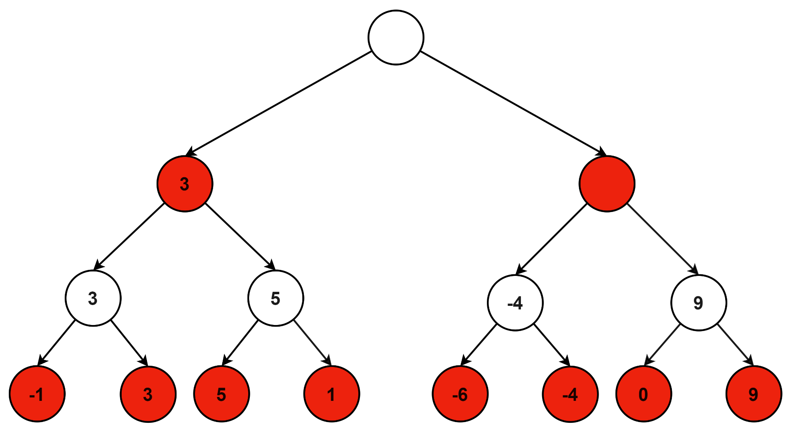
Descrizione dell’approccio utilizzato
Email@studenti.unisa.it
Evenutale Sito web
@Accont social
Titolo Tesi
Nome Cognome Università degli Studi di Salerno

Slide 39
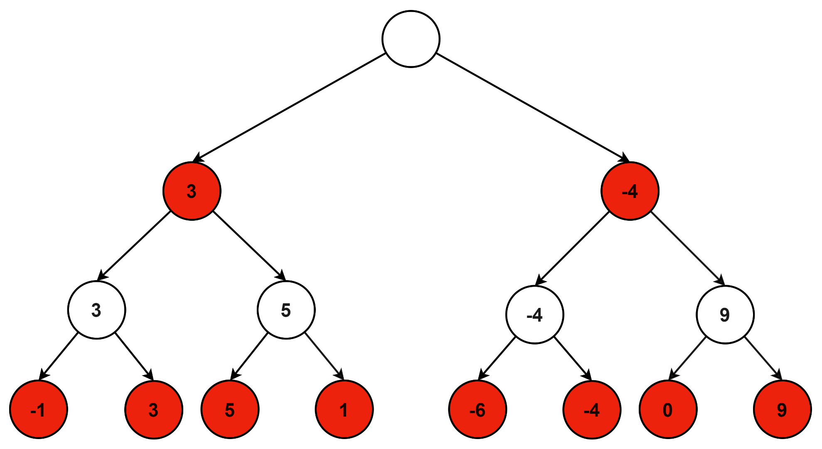
Descrizione dell’approccio utilizzato
Email@studenti.unisa.it
Evenutale Sito web
@Accont social
Titolo Tesi
Nome Cognome Università degli Studi di Salerno

Slide 40

Descrizione dell’approccio utilizzato
Email@studenti.unisa.it
Evenutale Sito web
@Accont social
Titolo Tesi
Nome Cognome Università degli Studi di Salerno

Slide 41
Descrizione dell’approccio utilizzato
Aspiration Windows
Singular Extension
Check Extension
PVS
Reverse Futility Pruning
Late-move Reduction
Late-move pruning
Null-move pruning
Razoring
IIR
Quiescence search
Transposition Table
Repetition detection
Killer-move Heuristic
Counter-move Heuristic
GiuseppePagano45@studenti.unisa.it
Evenutale Sito web
@Accont social
Dalla alfa alla beta
Giuseppe Pagano Università degli Studi di Salerno

Slide 42

Descrizione dell’approccio utilizzato
GiuseppePagano45@studenti.unisa.it
Evenutale Sito web
@Accont social
Dalla alfa alla beta
Giuseppe Pagano Università degli Studi di Salerno

Slide 43
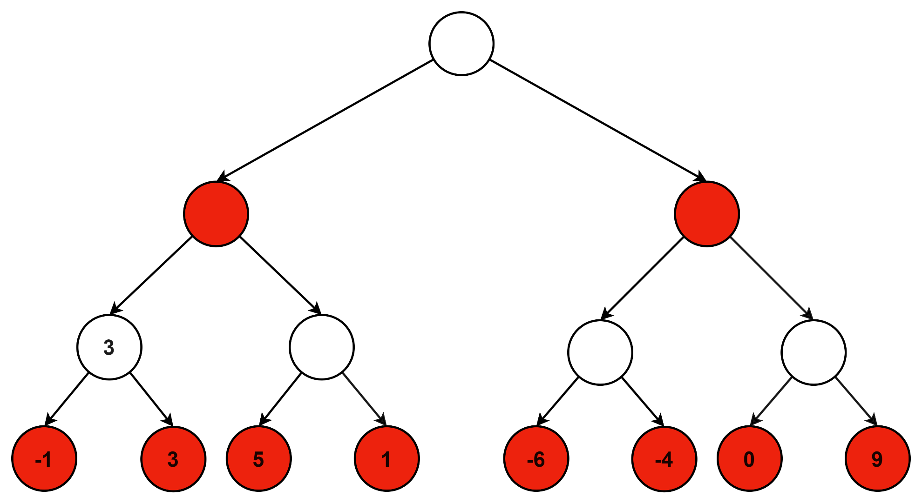
Descrizione dell’approccio utilizzato
GiuseppePagano45@studenti.unisa.it
Evenutale Sito web
@Accont social
Dalla alfa alla beta
Giuseppe Pagano Università degli Studi di Salerno

Slide 44
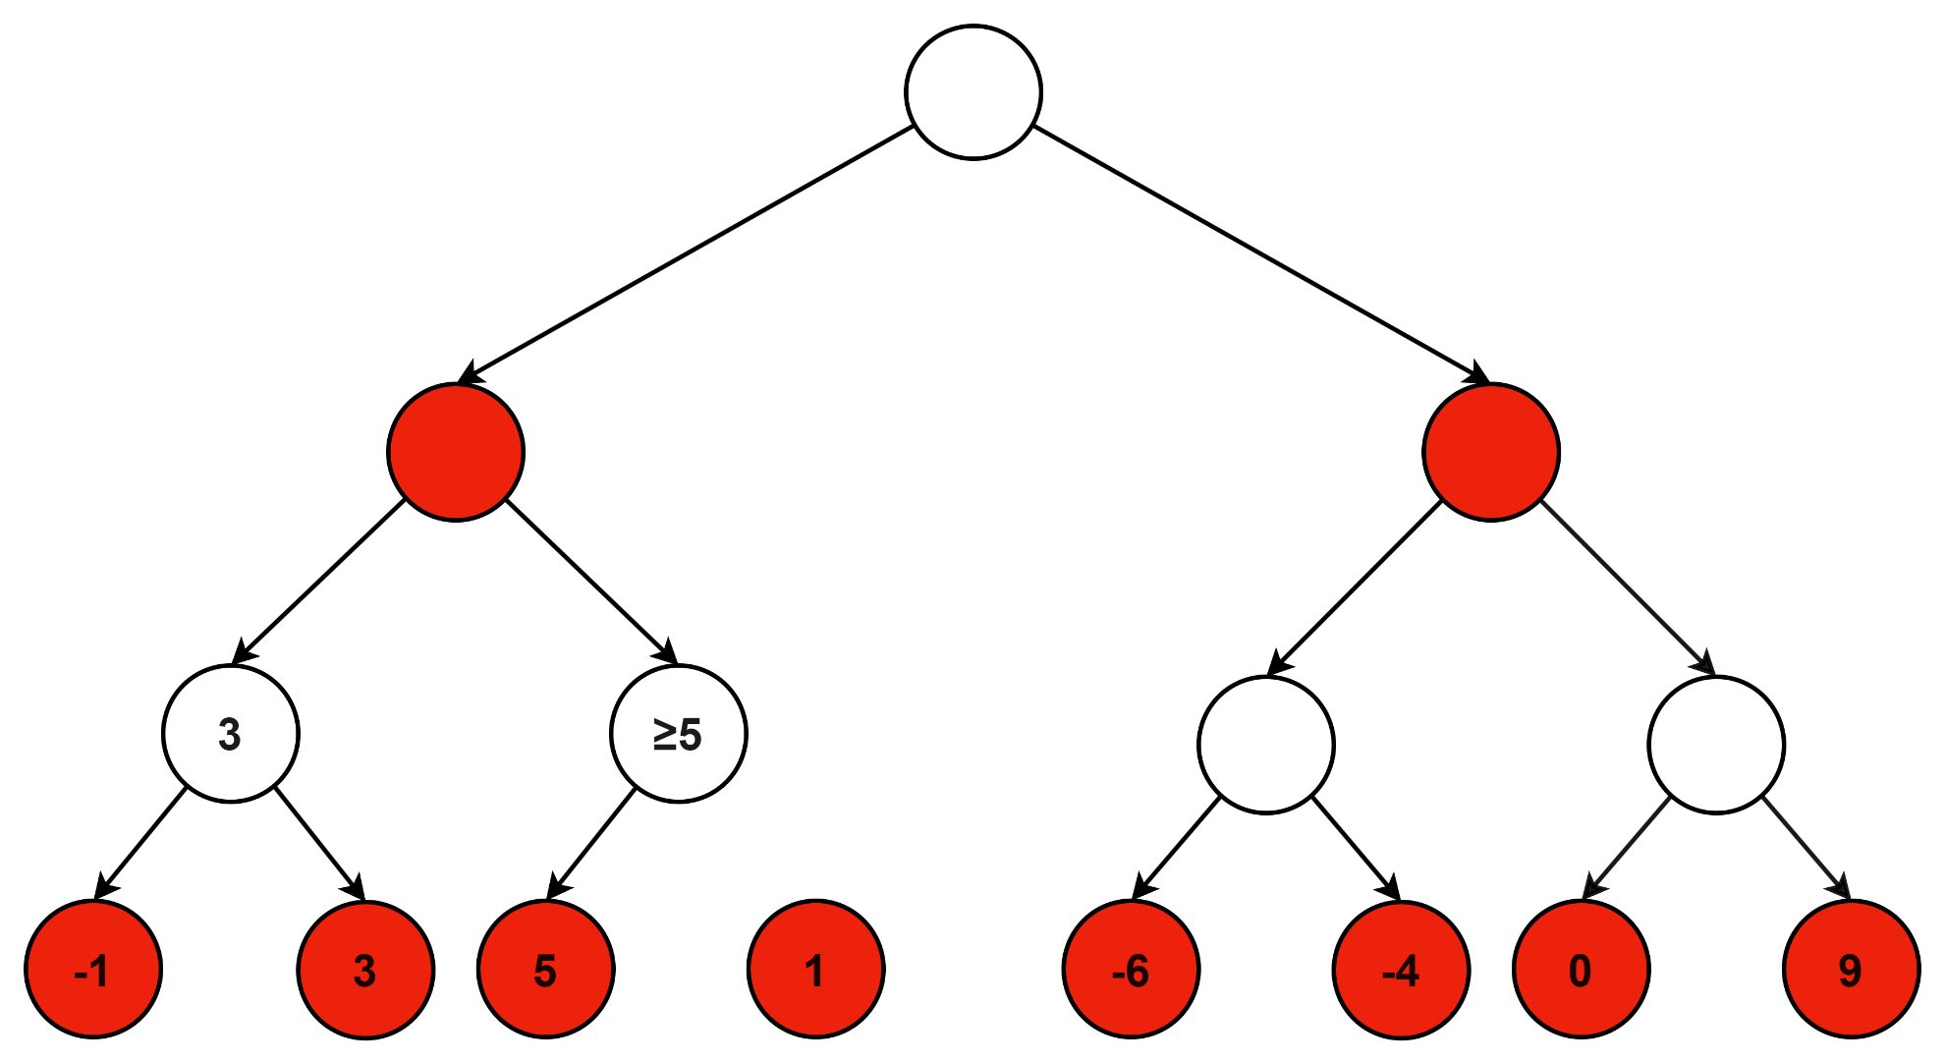
Descrizione dell’approccio utilizzato
GiuseppePagano45@studenti.unisa.it
Evenutale Sito web
@Accont social
Dalla alfa alla beta
Giuseppe Pagano Università degli Studi di Salerno

Slide 45
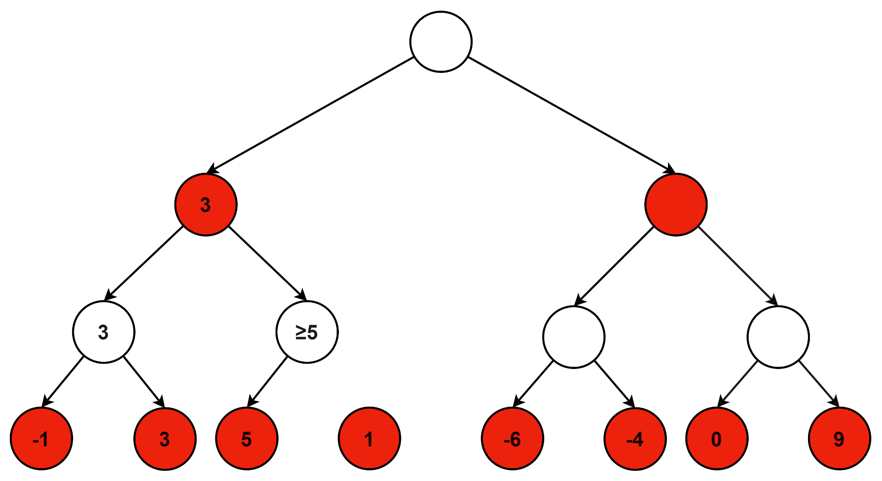
Descrizione dell’approccio utilizzato
GiuseppePagano45@studenti.unisa.it
Evenutale Sito web
@Accont social
Dalla alfa alla beta
Giuseppe Pagano Università degli Studi di Salerno

Slide 46

Descrizione dell’approccio utilizzato
GiuseppePagano45@studenti.unisa.it
Evenutale Sito web
@Accont social
Dalla alfa alla beta
Giuseppe Pagano Università degli Studi di Salerno

Slide 47
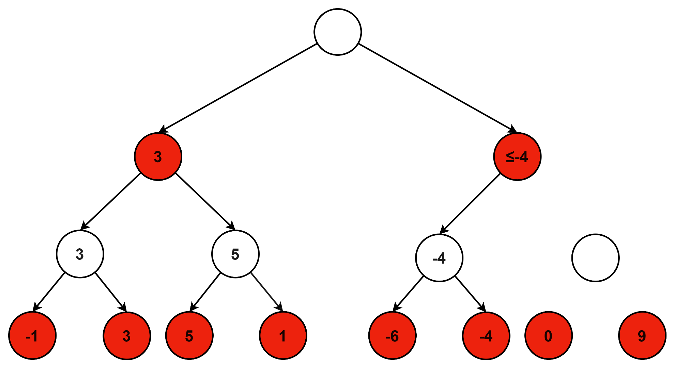
Descrizione dell’approccio utilizzato
GiuseppePagano45@studenti.unisa.it
Evenutale Sito web
@Accont social
Dalla alfa alla beta
Giuseppe Pagano Università degli Studi di Salerno

Slide 48
Studio empirico/Validazione dell’approccio
Depth | Total Nodes | αβ | Vice | Alexandria
1 | 20 | 20 | 21 | 20
2 | 400 | 205 | 89 | 119
3 | 8,902 | 1,773 | 694 | 302
4 | 197,281 | 18,406 | 3,667 | 917
5 | 4,865,609 | 335,336 | 10,577 | 2,149
6 | 119,060,324 | 12,245,191 | 61,445 | 3,452
7 | 3,195,901,860 | 85,303,398 | 176,808 | 8,175
GiuseppePagano45@studenti.unisa.it
https://github.com/PGG106
Dalla alfa alla beta
Giuseppe Pagano Università degli Studi di Salerno

